Slide 1
Семинар 15.Государственные политики (продолжение)
НИУ ВШЭ
Факультет экономических наук
Москва 2026
Приглашенный преподаватель департамента теоретической экономики
Иванова Анна Павловна

Slide 2
НИУ ВШЭ
Факультет экономических наук
Департамент теоретической экономики
Макроэкономические цели:
Экономический рост
Контроль инфляции
Контроль безработицы
Контроль платёжного баланса
Сглаживание экономического неравенства
Защита окружающей среды
Контроль государственного долга
Способы достижения макроэкономических целей:
Фискальная политика (БНП)
Монетарная политика (ДКП)
Структурная политика (политика предложения)

Slide 3
НИУ ВШЭ
Факультет экономических наук
Департамент теоретической экономики
Монетарная (денежно-кредитная) политика
Монетарная политика - это действия центрального банка (ЦБ), направленные на регулирование денежного рынка и стабилизацию экономики в краткосрочном периоде.
Цель Банка России - защита и обеспечение устойчивости рубля, развитие и укрепление банковской системы РФ, обеспечение стабильности и развитие национальной платежной системы, развитие и обеспечение финансового рынка РФ.
Объект регулирования - денежный рынок (рынок денег ЦБ)
Реализует монетарную политику ЦБ РФ
Инструменты монетарной политики:
Изменение нормы обязательных резервов
Изменение ключевой ставки процента
Операции на открытом рынке

Slide 4
НИУ ВШЭ
Факультет экономических наук
Департамент теоретической экономики
Норма обязательных резервов - установленная законом доля обязательств коммерческого банка по привлечённым депозитам, которую банк должен держать в резерве в виде депозита в ЦБ
Обязательные резервы коммерческих банков - средства кредитных организаций, которые они должны хранить в качестве обязательного резерва на корреспондентском счете в центральных банках.
Под ключевой ставкой понимается процентная ставка, по которой Центральный банк страны предоставляет кредиты коммерческим банкам. Чем выше ставка Центрального банка, тем более высокий процент взимают затем коммерческие банки за предоставляемый ими клиентам кредит и наоборот.
Операции на открытом рынке - деятельность Центрального банка по купле и продаже ценных бумаг (обычно государственных облигаций) на открытом рынке. Центральные банки используют операции на открытом рынке как основной инструмент при проведении монетарной политики.

Slide 5
НИУ ВШЭ
Факультет экономических наук
Департамент теоретической экономики
Какие сейчас бывают деньги?
Деньги финансовых властей = денежная база
Обязательства центрального банка - например, ОФЗ
Наличные деньги + резервы банков в центральном банке
Деньги банков
Обязательства банков
Основная часть денежной массы (всех денег в экономике)

Slide 6
НИУ ВШЭ
Факультет экономических наук
Департамент теоретической экономики
Что такое денежный рынок (money market)
Распределение и объем денег ЦБ постоянно меняется:
─ Платежи между банками
─ Расчеты с государством
─ Снятие и возврат наличных
Банкам деньги ЦБ нужны для норматива обязательных резервов (НОР)
─ Банк должен иметь на счете в ЦБ остаток равный определенной доле его депозитов – не каждый день, но в среднем за период (скажем, месяц).
─ Банки, у которых остаток больше необходимого, дают в долг банкам, которым временно нужны дополнительные средства.
─ Эти операции носят весьма краткосрочный характер.

Slide 7
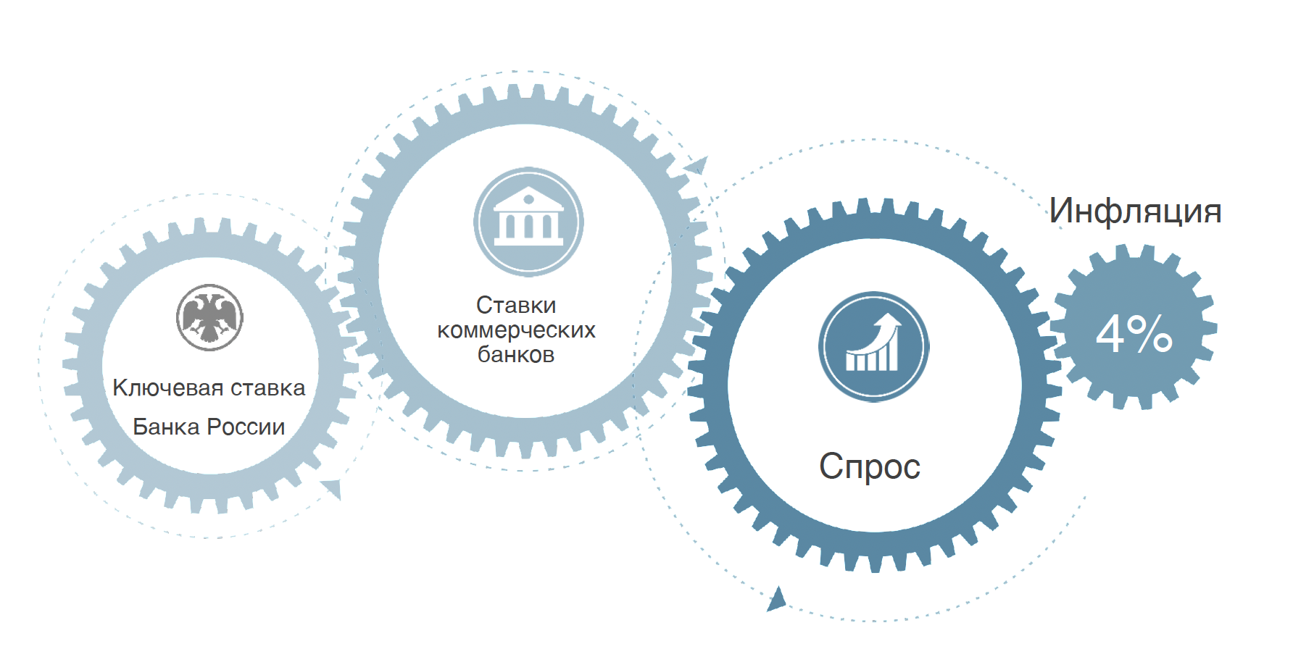
НИУ ВШЭ
Факультет экономических наук
Департамент теоретической экономики
Ключевая ставка - основной инструмент влияния на инфляцию.
Ее изменение запускает сложный процесс корректировок ставок и доходностей в экономике, который влияет на совокупный спрос.
Существуют и немонетарные факторы инфляции, на которые ДКП повлиять не может.

Slide 8
НИУ ВШЭ
Факультет экономических наук
Департамент теоретической экономики
ОНДКП (2018-2020):
Денежная база (B) – сумма отдельных компонентов наличных денег (C) и средств кредитных организаций на счетах и в облигациях Банка России в валюте Российской Федерации (R).
Денежная масса – наличные деньги и безналичные денежные средства резидентов Российской Федерации.
М0 (наличные деньги в обращении) – банкноты и монеты в обращении.
М1 = М0 + переводные депозиты в рублях (средства на расчетных, текущих и иных счетах до востребования).
М2 (денежная масса в национальном определении) = М1 + другие депозиты в рублях (средства на счетах срочных депозитов, счетах в драгоценных металлах).
M2X (широкая денежная масса) = М2 + другие депозиты в иностранной валюте + долговые ценные бумаги.
Пономаренко (2019): M2Y = M2X + Наличная иностранная валюта вне банков.

Slide 9
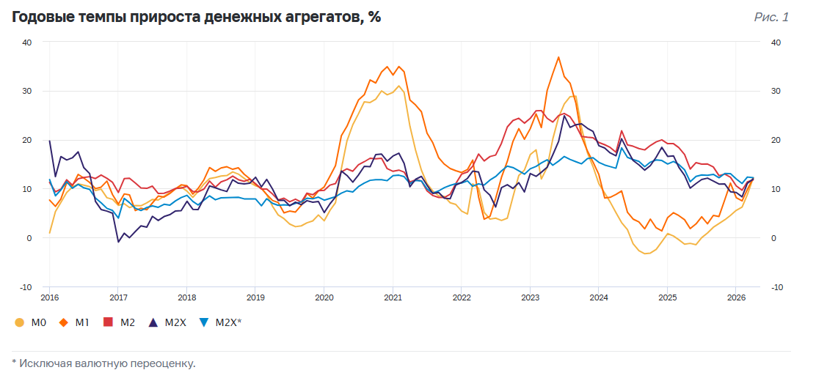
НИУ ВШЭ
Факультет экономических наук
Департамент теоретической экономики
Рублевая денежная масса (М2) на 1 апреля 2026 года составила 130,2 трлн рублей.

Slide 10
НИУ ВШЭ
Факультет экономических наук
Департамент теоретической экономики
Банковская система:
Центральный банк
Коммерческие банки
Центральный банк - это главный банк страны, наделенный особыми полномочиями, в первую очередь, эмиссии национальных денежных знаков и регулирования всей кредитно-банковской системы.
Коммерческие банки - организации, которые имеют законное право привлекать свободные денежные средства и выдавать кредиты с целью получения прибыли.

Slide 11
НИУ ВШЭ
Факультет экономических наук
Департамент теоретической экономики
Основные функции и задачи Центрального банка Российской Федерации (ЦБ РФ)
Эмиссия национальной валюты: монопольное право на выпуск наличных денег, организация наличного денежного обращения.
Защита и обеспечение устойчивости рубля: поддержание стабильности рубля, контроль инфляции.
Денежно-кредитная политика: обеспечение стабильности цен.
Регулирование и надзор: лицензирование банков, надзор за финансовыми организациями, обеспечение стабильности банковской системы.
Управление золотовалютными резервами: эффективное управление резервами, поддержка международных расчетов.
Развитие платежных систем: обеспечение безопасного и эффективного функционирования платежных систем, внедрение современных технологий.
Дополнительные задачи
Кредитор последней инстанции: предоставление ликвидности банкам в кризисных ситуациях.
Валютное регулирование: организация валютного регулирования и контроля.

Slide 12
НИУ ВШЭ
Факультет экономических наук
Департамент теоретической экономики
Коммерческие банки
Активы - размещение средств банка: куда банк направил деньги, чтобы получить доход или сохранить ликвидность.
Пассивы - источники средств банка (откуда банк получил деньги).
Упрощенный баланс банка
Активы | Пассивы (обязательства)
Денежная наличность Резервы Кредиты … | Собственный капитал банка Депозиты до востребования Срочные депозиты …

Slide 13
НИУ ВШЭ
Факультет экономических наук
Департамент теоретической экономики
Стимулирующая монетарная политика - это комплекс мер, которые Центральный банк применяет для поддержки экономической активности в период спада или низкой деловой активности. Её цель - увеличить денежную массу в обращении, сделать кредиты более доступными, стимулировать инвестиции, потребление и производство, что в итоге должно привести к росту экономики, снижению безработицы и повышению совокупного спроса.
Снижение ключевой процентной ставки. Это делает кредиты дешевле, что побуждает потребителей брать займы, а предприятия - инвестировать.
Снижение нормы обязательных резервов. Чем ниже норма резервирования, тем больше средств банки могут направлять на кредитование, что увеличивает денежную массу в экономике.
Покупка Центральным банком государственных ценных бумаг (операции на открытом рынке). Через покупку облигаций ЦБ увеличивает денежную массу.
Сдерживающая (жёсткая) монетарная политика - это комплекс мер, которые центральный банк применяет для снижения темпов роста денежной массы в экономике, борьбы с инфляцией и замедления экономической активности. Такая политика направлена на поддержание инфляции в заданном диапазоне и предотвращение «перегрева» экономики.
Повышение ключевой процентной ставки. Это делает кредиты дороже, что снижает объёмы кредитования, потребительский и инвестиционный спрос.
Повышение нормы обязательных резервов. Коммерческие банки обязаны хранить больший объём средств в центральном банке, что сокращает их возможности для кредитования и уменьшает денежную массу.
Продажа центральным банком государственных ценных бумаг (операции на открытом рынке). Через продажу ценных ЦБ сокращает денежную массу.

